Slide 1


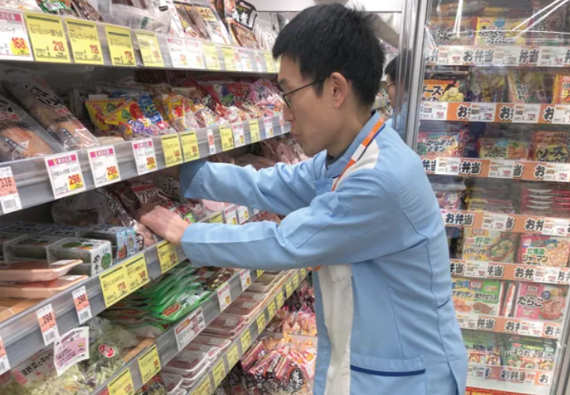


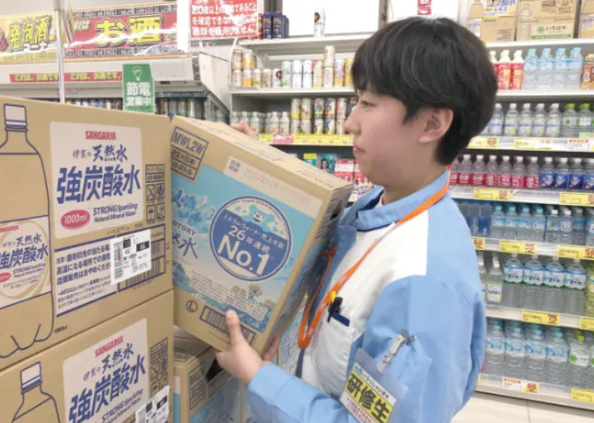
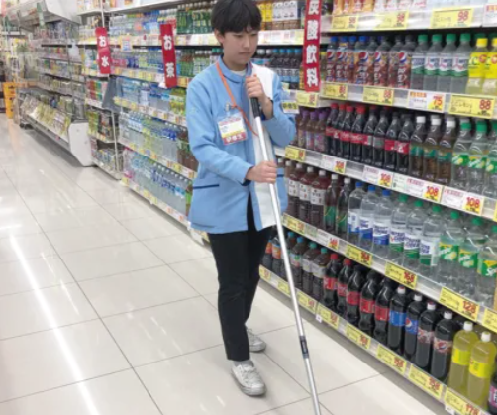
ウエルシアオアシス
オンライン
会社説明会
★ミニプログラム付き★
安定した「就労」を
目指すために
薬局・ドラッグストアを全国で展開するウエルシアグループの特例子会社であるウエルシアオアシス。
おもに店舗支援の業務で積極的に採用をされています。
「定着と成長」をビジョンに、長く安定して働ける環境が整っています。
店舗の業務とはどんなことをするのか？どんな人が向いているのか？など、お店の仕事に興味のある方に参考になると思います。ぜひご参加ください。
9月29日(月)
10時30分～
ジョブステーション高田馬場事業所
（ZOOM開催）
＜主な対象都道府県＞
福島県・栃木県・群馬県・茨城県
千葉県・埼玉県・東京都・神奈川県
長野県・山梨県・静岡県
京都府・大阪府・兵庫県
※求人の有無は各店舗により異なりますので、
詳細は個別にお問い合わせください

